Slide 1
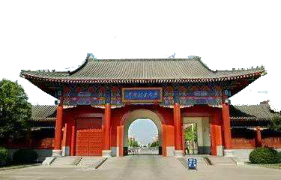
Yw
Xw (u, v )
(Xw, Yw, Zw)
世界坐标系
显示屏
Zw
观察者

